Slide 1
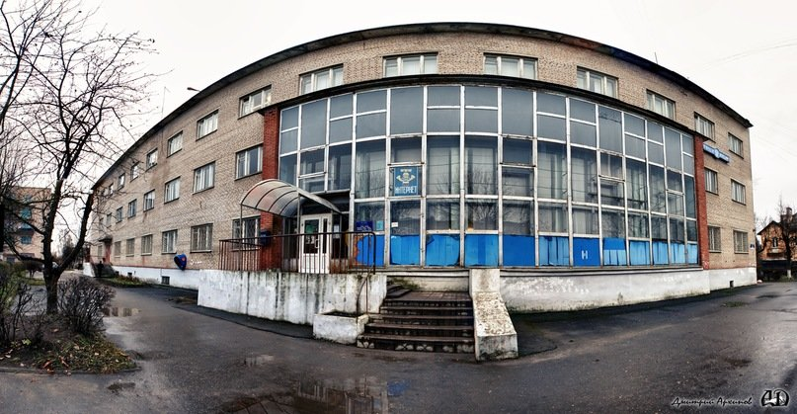
Экскурсия «Знакомство с Почтой города Сланцы»
Воспитатель:Баринова Е.А.

Slide 2
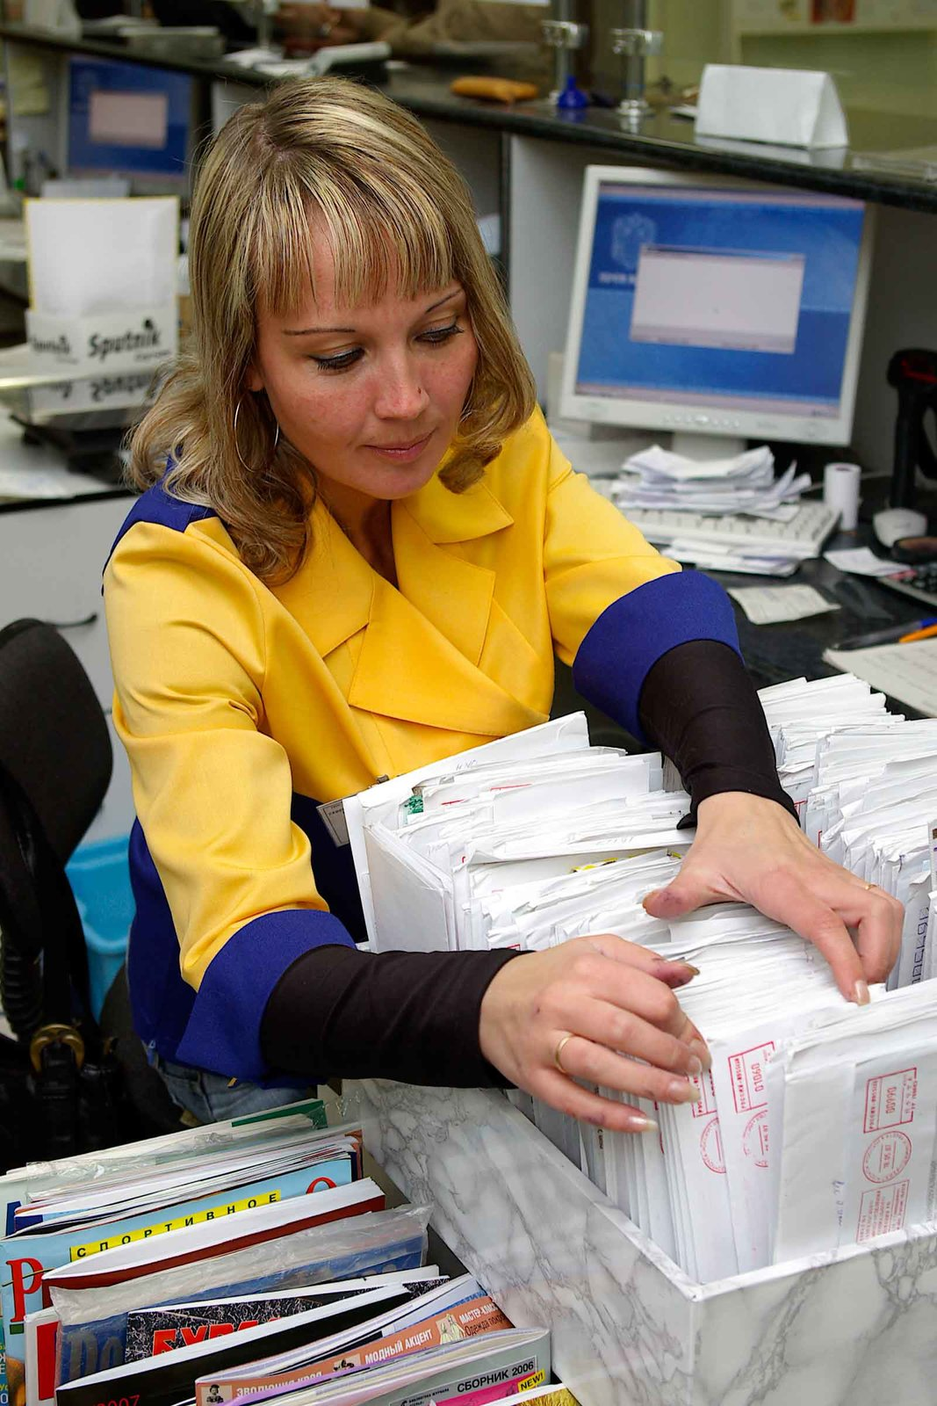
Цель экскурсии:
Формирование представления о труде работников почтового отделения, о значимости этого труда.

Slide 3
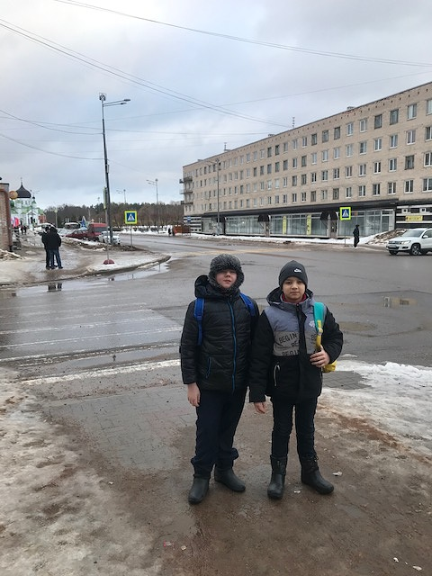

Slide 4
Заполнение конверта

